Slide 1
SAL
#1주차

Slide 2
목차
1 동아리 수업
2 자기소개
3 C++
4 시간복잡도
5 배열
6 과제
7 공부법

Slide 3
1 동아리 수업
C프, 고프활, 고급C, 자료구조, 알고리즘 X
C++, 효율적인 방법

Slide 4
1 동아리 수업
저번 주 과제 풀이
자료구조 관련 STL or 알고리즘 학습
반복

Slide 5
2 자기소개

Slide 6
3 C++
C, Python X
C++

Slide 7
3 C++
Windows
Visual Studio 2017 or 2019 (NO 2022,2023)
Mac
VS Code or DEV C++ or Clion

Slide 8
3 C++
#include<bits/stdc++.h>
링크 들어가서 따라하기

Slide 9
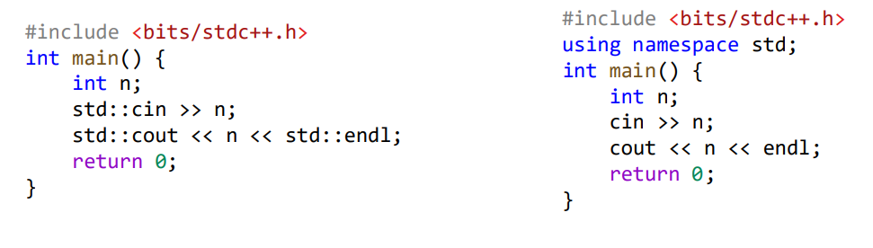
3 C++
using namespace std;
시간이 금인 CP에서 매우 방해되고 번거로움

Slide 10
3 C++
cin.tie(0);
ios::sync_with_stdio(0); -> (scanf/printf 사용하면 안 됨)
cout.tie(0);
3줄 작성해서 입출력 시간 줄일 수 있음
endl(endline(줄바꿈)) 절대 사용 금지 (매우 느림) -> ‘\n’ 사용

Slide 11
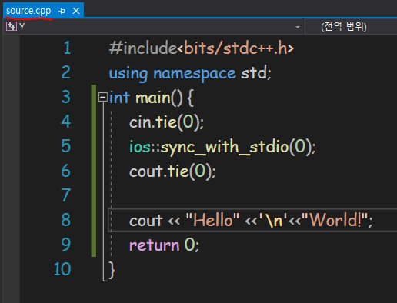
3 C++
가장 기본적인 틀

Slide 12
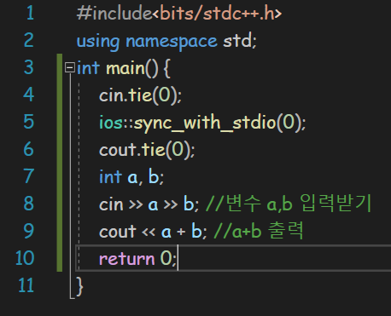
3 C++
기본 입력 cin (주의! 공백 전까지 입력 받음)
기본 출력 cout

Slide 13
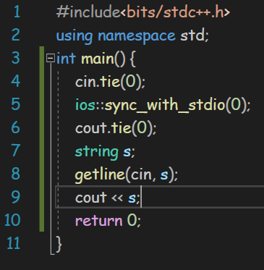
3 C++
공백 있는 한 줄 입력은 getline(cin,s); 사용

Slide 14
3 C++
자료형은 항상 주의
char -2^7 ~ 2^7-1
int -2^31 ~ 2^31-1
long long -2^63 ~ 2^63-1
일단 이 3개만 암기
int 범위를 넘어간다면 그냥 long long을 쓰자
long이나 short 쓴다고 많은 이득 X

Slide 15
3 C++
2^n관한 팁
2^10 = 1024 ≒ 1000 = 10^3
PS에서는 2^10 = 10^3 으로 편하게 계산 가능
int가 대충 2^30 = 10^9 즉 1e9*까지 표현 가능하다고
계산 가능
2) 시간복잡도 계산할 때 매우 편함
* A x 10^N = AeN (double인데 보통 int에 저장해서 사용)

Slide 16
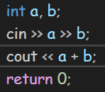
4 시간복잡도
컴퓨터는 보통 1초에 1e8(1억)개 정도의 연산 가능
시간 제한이 1초 -> 당신의 코드가 약 1e8번의 연산 안에 정확한 답을 내고 종료되어야 한다
오른쪽의 코드
대강 3 or 4번의 연산 필요

Slide 17
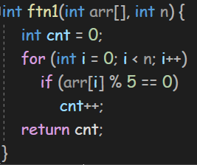
4 시간복잡도
1+1+n(2+2+1)+1 ≒ 5n+3번의 연산 필요
결국 이 코드는 n개의 수를 훑어보며 5로 나눈 나머지를 계산하게 됨 -> n에 비례
n이 증가함에 따라 상수는 큰 영향을 미치지 못하기때문에 정확한 계산은 필요없음!!

Slide 18
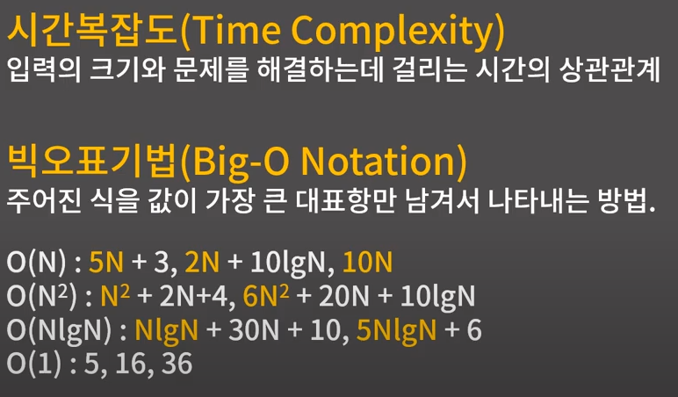
4 시간복잡도

Slide 19
4 시간복잡도
보통 문제에는 입력의 크기 n이 주어짐
프로그램의 실행시간을 n을 이용해서 나타내고
최악의 경우일 때의 실행시간이 중요함

Slide 20
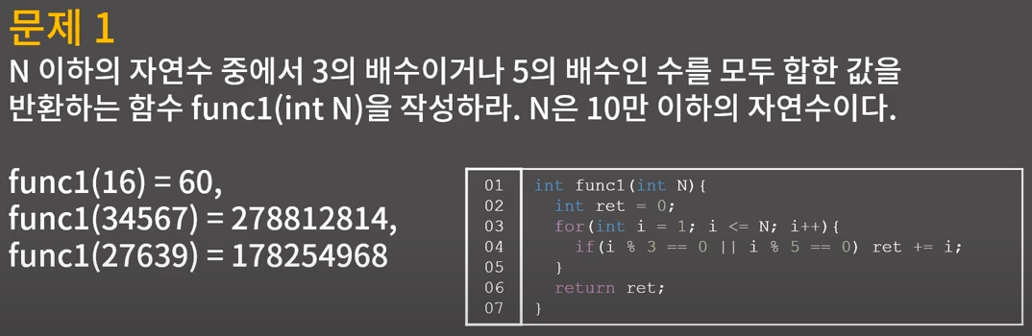
4 시간복잡도
O(n)

Slide 21
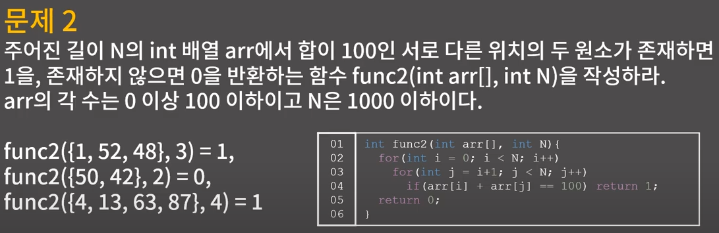
4 시간복잡도
(n-1)+(n-2)+…+2+1=(n^2-n)/2 -> O(n^2)

Slide 22
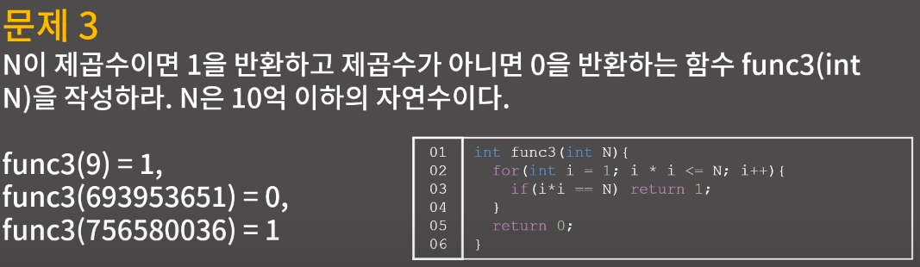
4 시간복잡도
O(root(n))

Slide 23
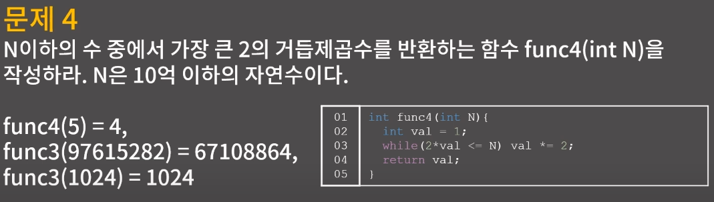
4 시간복잡도
O(log(n))

Slide 24
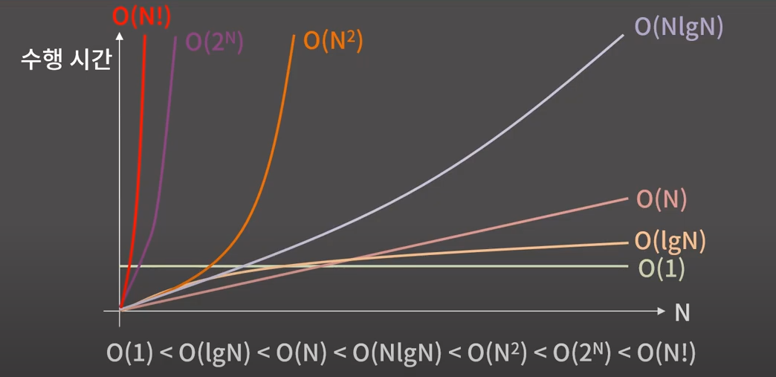
4 시간복잡도

Slide 25
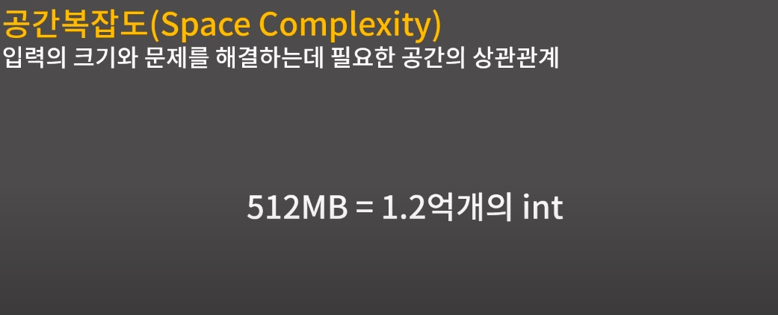
4 시간복잡도

Slide 26
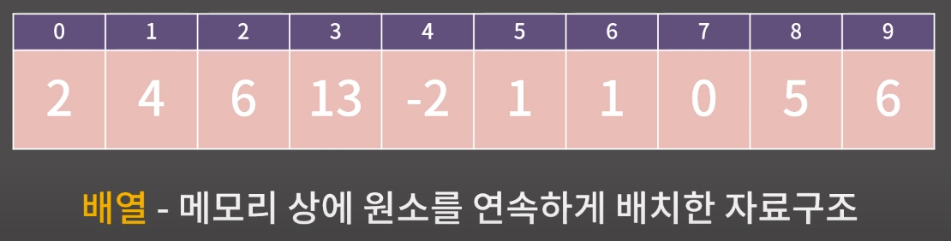
5 배열
정의

Slide 27
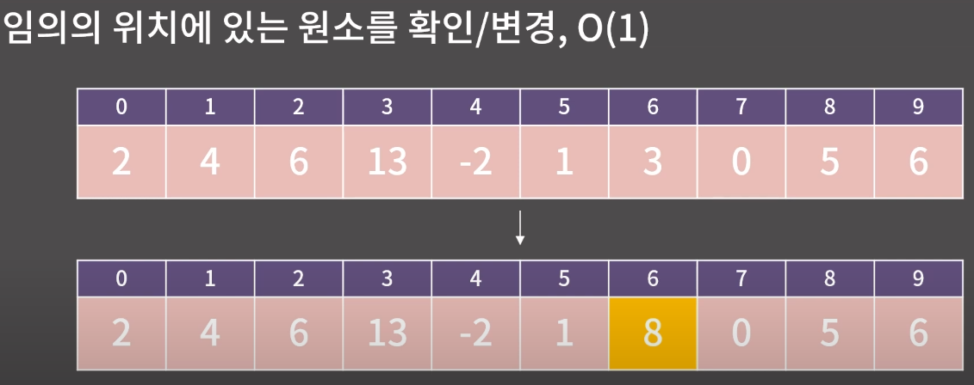
5 배열
성질

Slide 28
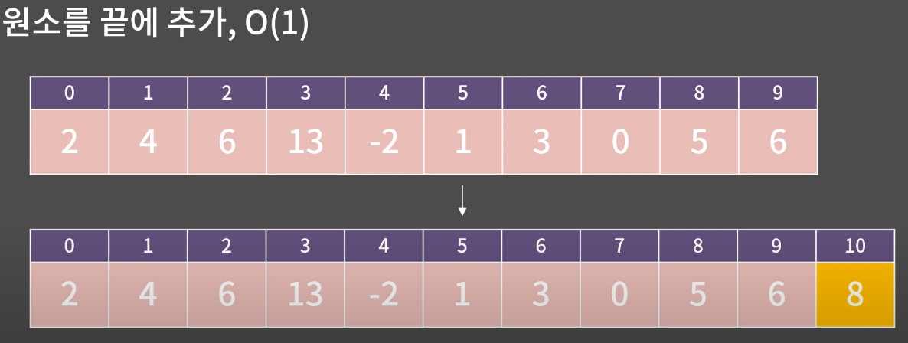
5 배열
성질

Slide 29
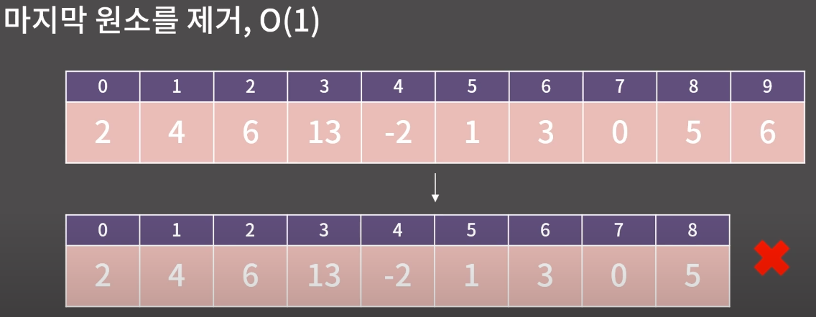
5 배열
성질

Slide 30
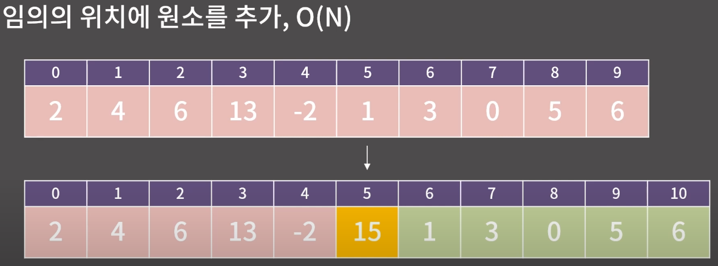
5 배열
성질

Slide 31
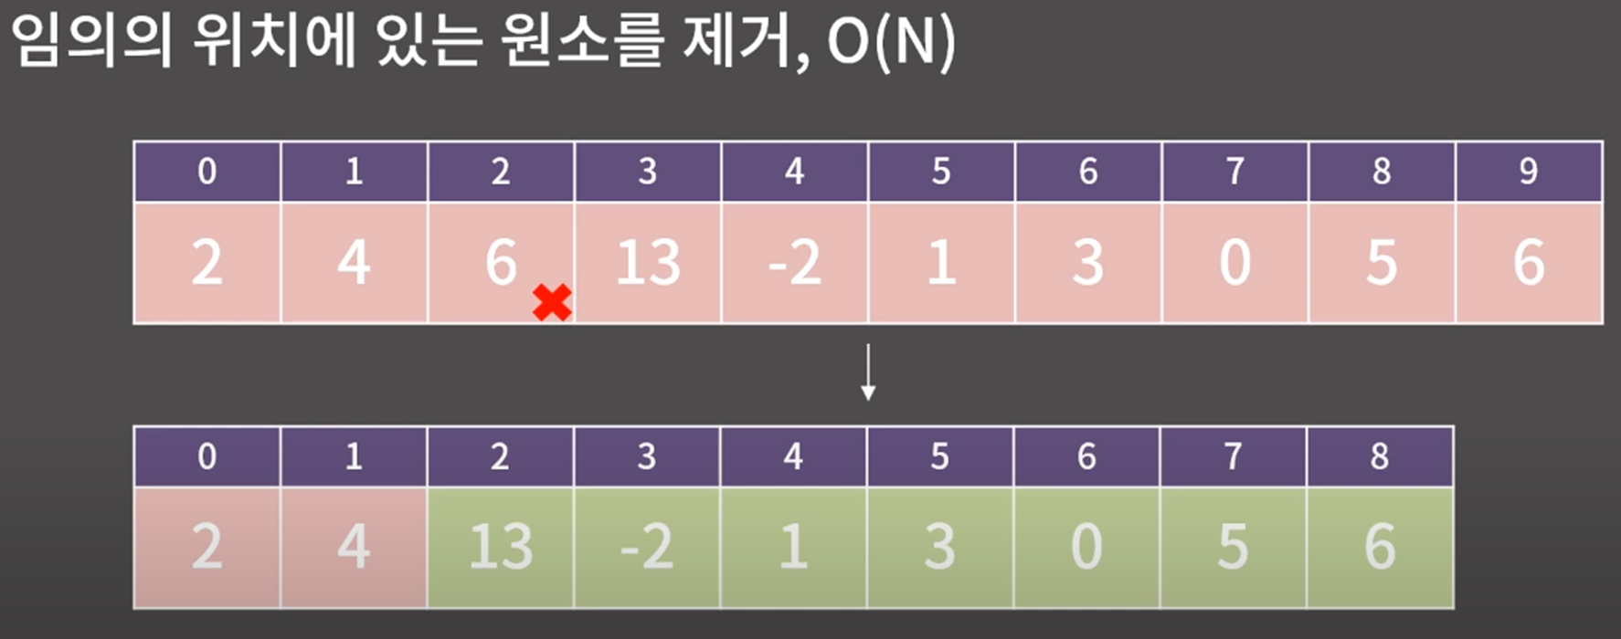
5 배열
성질

Slide 32
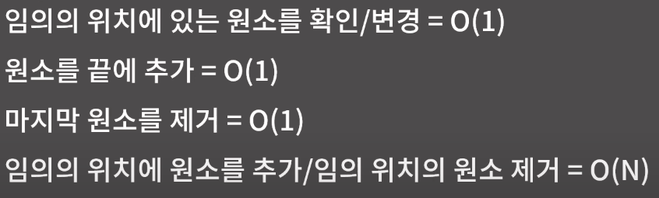
5 배열
성질

Slide 33
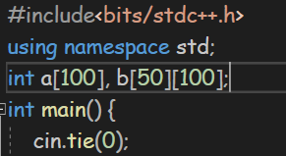
5 배열
초기화하는 방법
1) 전역변수 선언
처음에 한 번만 모든 칸에 0이 들어감

Slide 34
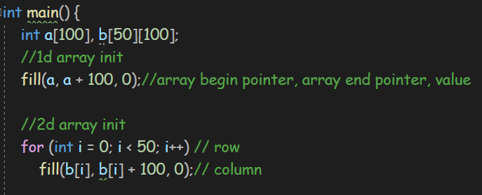
5 배열
초기화하는 방법
2) fill 함수 사용
배열을 계속해서 초기화해야하는 경우

Slide 35
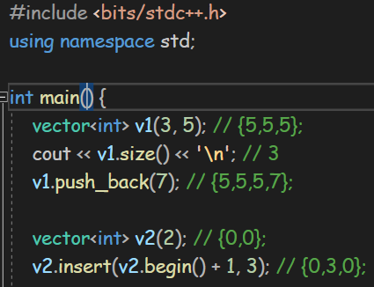
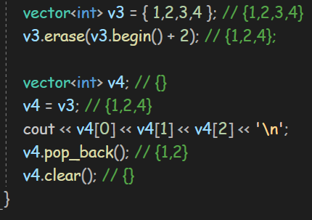
5 배열
STL vector

Slide 36
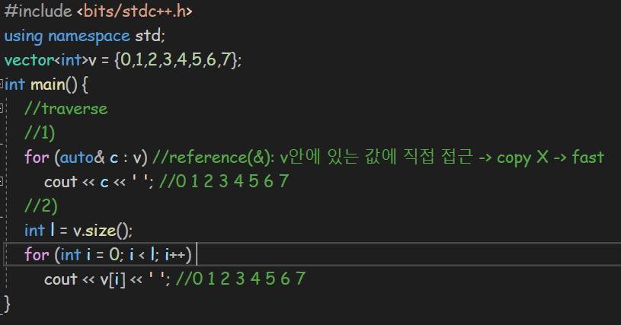
5 배열
STL vector
vector 모든 원소 순회

Slide 37
6 과제
O(n) 풀이 고민해보기

Slide 38
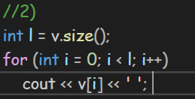
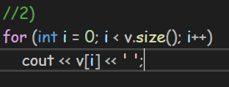
6 과제
실행시간이 같을까? -> for문의 작동원리 생각해보기

Slide 39
6 과제
백준 그룹(SAL 초급 (금)) 문제집에 있는 문제 풀기
풀 수 있는 만큼만!
문제는 모두 다 읽어보는 것을 권장
영어 문제가 있을 수 있음
(Sejong Algorithm Lab그룹 내 문제는 풀지 않아도 됨)

Slide 40
7 공부법
그룹 문제집에 있는 문제 풀기
백준에 있는 풀고싶은 문제 풀기 (단계별로 풀어보기 추천)
고민(10min ~ 30min)해보고 질문하기
독수리 안돼요 … 영타 연습 (200타 이상이면 좋음)

Slide 41
7 공부법
질문하기
항상 질문은 내가 모르는 부분을 얻어가는 것이 중요하다
따라서 내가 이해한(생각한) 부분이 무엇이고 이것이 맞는지
혹은 이 이후로 어떻게 해야 하는지 물어보는 것이 좋다
Ex1) 백준 x번 문제이고 코드를 이렇게 작성해봤는데 WA(틀렸습니다)/RTE(런타임 에러)/TLE(시간초과)/CE(컴파일 에러)/MLE(메모리 초과) 등이 나요 (코드 복붙)
Ex2) 이 개념이 ~~이렇게 이해했는데 맞나요? 문제에 이렇게 적용하는게 맞나요?
Ex3) AC(맞았습니다)는 나왔는데 코드를 잘 짠건지 모르겠어요
Ex4) 여기까지 코드를 짜봤는데 이후에 어떻게 해야할지 모르겠어요 등등

Slide 42
7 공부법
초급반 단톡방에 질문하셔도 되고 개인적으로 질문하셔도 되고
디스코드에 질문하셔도 됩니다
과제와 질문 들어온 문제 중 중요하거나 짚고
넘어가야 하는 게 있으면 다음 시간에 해설할 예정

Slide 43
바킹독의 실전 알고리즘
참고하여 제작하였습니다

